Slide 1
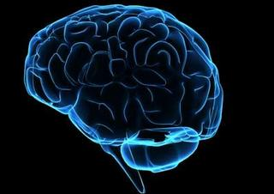
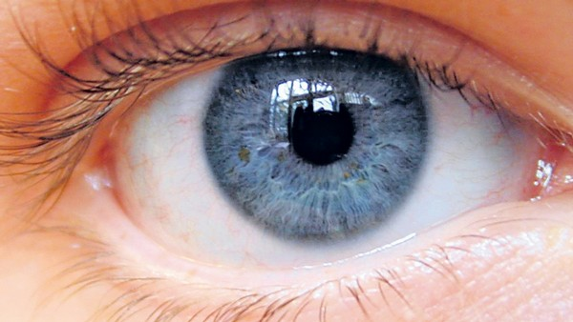
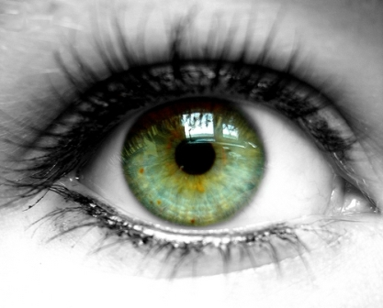
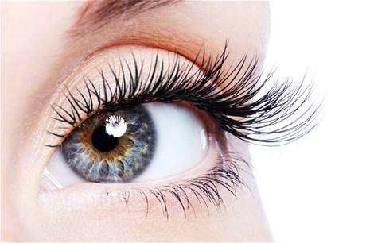
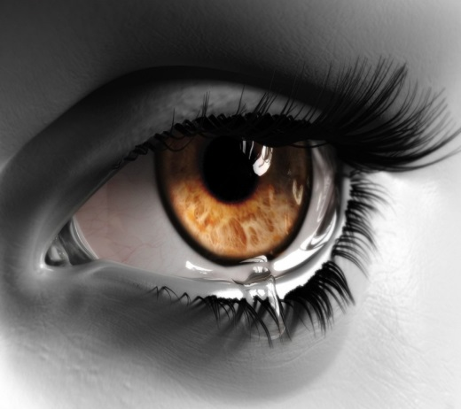

130.1 Smysly - ZRAK
Elektronická učebnice - I. stupeň Základní škola Děčín VI, Na Stráni 879/2 – příspěvková organizace Svět kolem nás
Autor: Mgr. Pavlína Sirová
Notes:
Víte, kdo způsobuje angínu, chřipku, nebo neštovice?

Slide 2
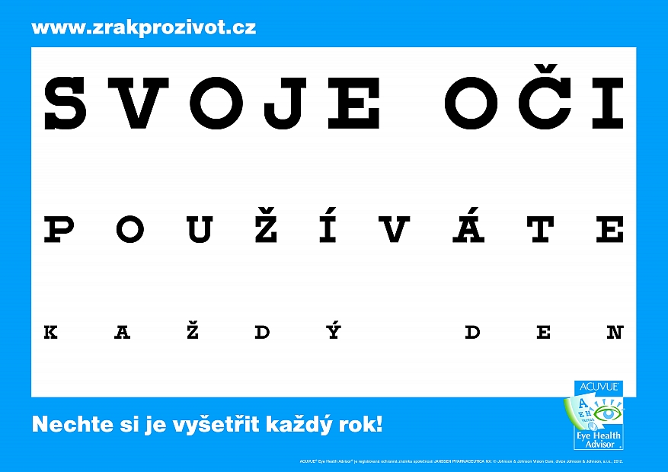
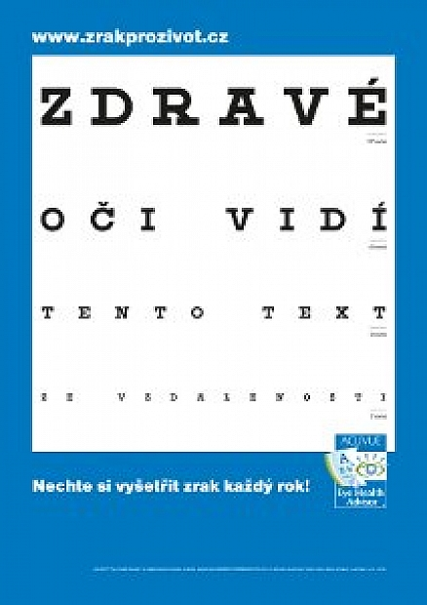
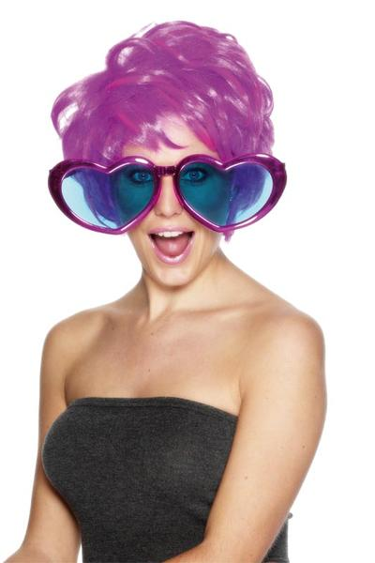
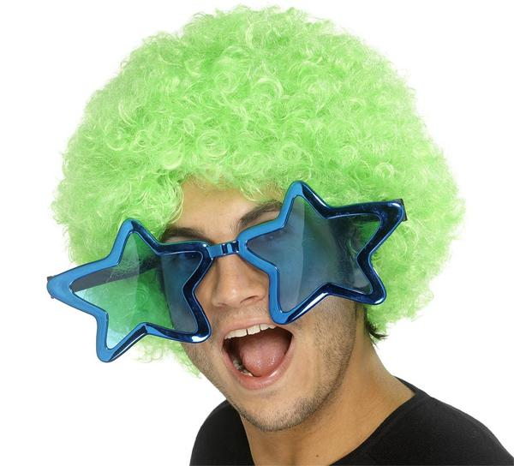
130.2 Co už víš?
Elektronická učebnice - I. stupeň Základní škola Děčín VI, Na Stráni 879/2 – příspěvková organizace Svět kolem nás
Zrak
Zrak je smysl, který umožňuje
vnímat světlo, tmu, různé barvy, tvary. Pro člověka je to smysl nejdůležitější, asi 80 % všech informací vnímáme zrakem. Zrak je zaměřen hlavně na vnímání kontrastu, vzdálenosti a významně se podílí na orientaci v prostoru. Oči si musíme chránit před slunečním zářením brýlemi.

Slide 3
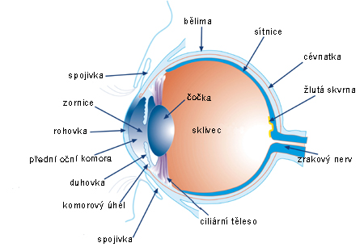
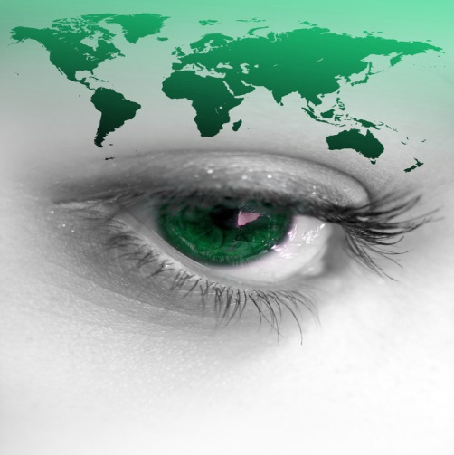
130.3 Jaké si řekneme nové termíny a názvy?
Elektronická učebnice - I. stupeň Základní škola Děčín VI, Na Stráni 879/2 – příspěvková organizace Svět klem nás
duhovka
zornice
čočka
sítnice
zrakový nerv
2. část
http://www.youtube.com/watch?v=lF6jtx8O5zk
1. část
http://www.youtube.com/watch?v=WFWdIsgtdrg

Slide 4
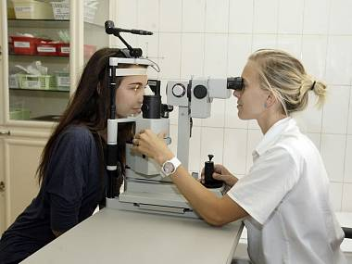
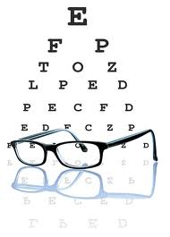
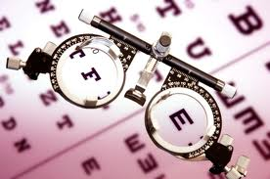
130.4 Co si řekneme nového?
Elektronická učebnice - I. stupeň Základní škola Děčín VI, Na Stráni 879/2 – příspěvková organizace Svět kolem nás
Ústrojím zraku jsou oči.
Zrakem vnímáme světlo, barvy, tvar i pohyb.
Světlo prochází rohovkou a otvorem v duhovce, který se nazývá zornice.
Podle množství dopadajícího světla se zornice zvětšuje nebo zmenšuje.
Dále prochází světlo čočkou a dopadá na sítnici, kde se vytváří převrácený obraz.
Zrakový nerv vede vzruchy ze sítnice do mozku.
Mozek umožní vidět pozorovaný objekt v nepřevrácené podobě.
Zrakové ústrojí vyžaduje rovněž péči:
- oči chráníme před úrazem, nedíváme se do slunce nebo jiných silných světelných zdrojů.
- při čtení a psaní dodržujeme dostatečnou vzdálenost očí od textu a dbáme na přiměřené osvětlení. Nosíme-li brýle, udržujeme je v čistotě.
Ztráta zraku je postižením, které výrazně ztěžuje kontakt nevidomého člověka s okolním světem
http://www.youtube.com/watch?v=9JHzKv5mufI

Slide 5
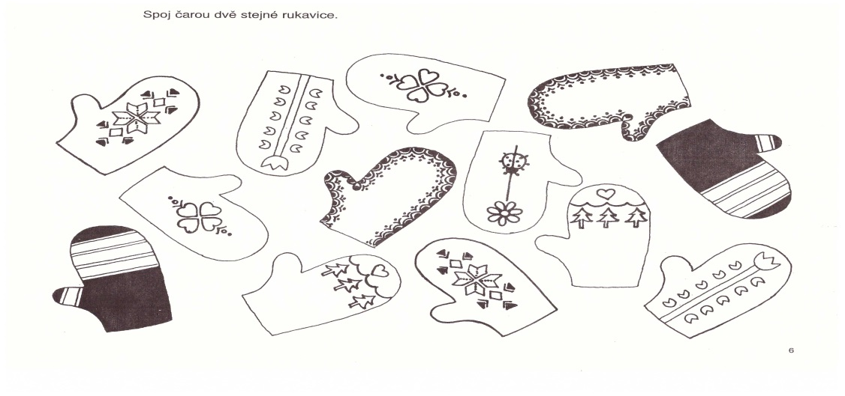
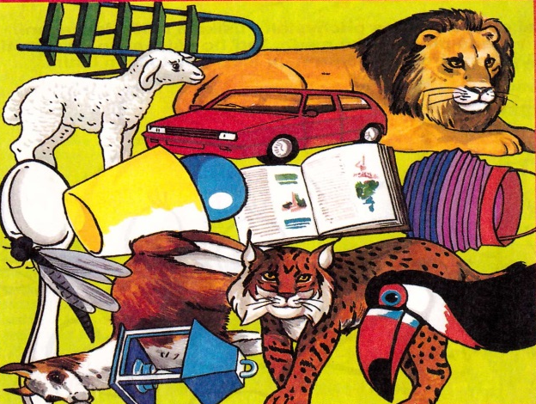
130.5 Procvičení a příklady
Elektronická učebnice - I. stupeň Základní škola Děčín VI, Na Stráni 879/2 – příspěvková organizace Svět kolem nás
1. Jak si člověk může poškodit zrak?
2. Který smysl využívají nevidomí lidé při čtení?
3. Hry na rozvoj zrakového vnímání
KOUZELNÍK
Učitelka má několik různých předmětů 3 - 6. Ukáže je dětem, potom si děti zakryjí oči, nebo učitelka předměty zakryje a jeden z nich přiklopí pod misku.
Po odkrytí mají děti za úkol poznat, který předmět se schovává pod miskou.
CO SE ZMĚNILO?
Učitelka vybere jedno dítě, které jde za dveře. Mezi tím učitelka něco změní. Např. : Schová jedno dítě pod deku, děti si přesednou, děti si vymění bačkůrky, atd. Pak zavolá dítě za dveřmi a to má za úkol poznat, co se změnilo. Dítě ovšem musí předem vědět, na jakou změnu se má zaměřit.
KIMOVA HRA
http://www.bosounohou.cz/puzzle/index.php

Slide 6
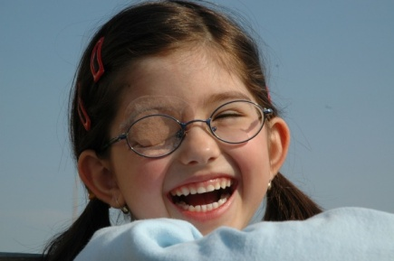
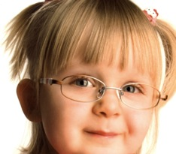
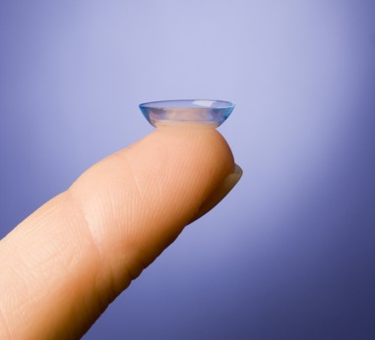
130.6 Něco navíc pro šikovné
Elektronická učebnice - I. stupeň Základní škola Děčín VI, Na Stráni 879/2 – příspěvková organizace Svět kolem nás
Poruchy zraku
U zraku dochází především k poruchám ostrosti, poruchám vnímání barev a celkovému oslabení zraku.
Poruchy ostrosti jsou způsobeny špatnou akomodací oční čočky.
krátkozrakost (myopie) – myopické oko vidí špatně na dálku a dobře do blízka, napravuje se brýlemi s čočkou rozptylkou
dalekozrakost (hypermetropia) – špatná viditelnost postiženého na blízko, napravuje se brýlemi se spojnou čočkou
astigmatismus – nepřesné zaostření světla na sítnici
Slepota je úplná a trvalá ztráta zraku.
Brýle slouží pro korekci vidění.
Kontaktní čočka je pomůcka určená k nasazení přímo na oční rohovku a slouží, obdobně jako brýle, ke korekci vad zraku.
http://www.youtube.com/watch?v=9sNwLh6kroA
http://www.youtube.com/watch?v=h10wwSUnh00

Slide 7

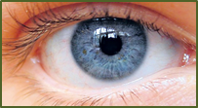
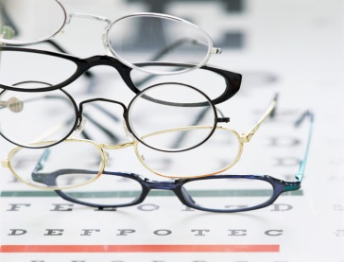
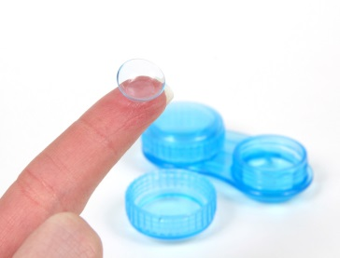
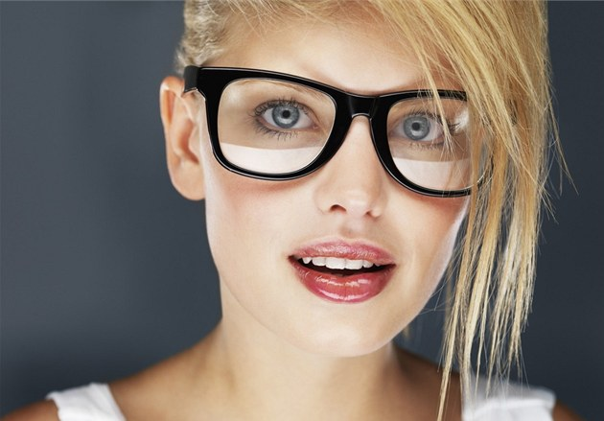
130.7 CLIL
Elektronická učebnice - I. stupeň Základní škola Děčín VI, Na Stráni 879/2 – příspěvková organizace Svět kolem nás
eye
glasses
contact lenses
see
vision
blind
zrak, oko, brýle, kontaktní čočky, nevidomý, vidět

Slide 8
130.8 Test znalostí
Elektronická učebnice - I. stupeň Základní škola Děčín VI, Na Stráni 879/2 – příspěvková organizace Svět kolem nás
Světlo, barvy, tvar a pohyb vnímáme: sluchem hmatem zrakem čichem | Nevidomý člověk je postižen ztrátou: zraku sluchu pohybu mobilního telefonu
2. Ústrojím zraku jsou: uši oči ruce brýle | Poruchy zraku se kompenzují: slepotou lupou brýlemi tmou
Správné odpovědi:
c
b
a
c
Test na známku

Slide 9
Elektronická učebnice - I. stupeň Základní škola Děčín VI, Na Stráni 879/2 – příspěvková organizace Svět kolem nás
130.9 Použité zdroje, citace
http://i.idnes.cz/11/052/cl6/PET3b3548_bryle.jpg - slide č. 7
http://img.mf.cz/186/619/howstuffworks.com.jpg- slide č. 1
Wikipedie
Člověk a jeho zdraví, M.Jančová, M. Grigárková – učebnice pro 4. a 5. ročník ZŠ, 2008
Život na Zemi – Přírodověda pro 5.ročník ZŠ, Kholová H., CSc., Alter 2009
Obrázky z databáze klipart

Slide 10
Elektronická učebnice – I. stupeň Základní škola Děčín VI, Na Stráni 879/2 – příspěvková organizace Svět kolem nás
130.10 Anotace
Autor | Mgr. Sirová Pavlína
Období | 01 – 06/2013
Ročník | 5. ročník
Klíčová slova | Smysly - zrak
Anotace | Prezentace popisující smysly - zrak. Příklady a procvičování.

